Slide 1

NÁZEV:VY_32_INOVACE_
NÁZEV ŠKOLY: Základní škola Strančice, okres Praha - východ
AUTOR:
TEMA:
ČÍSLO PROJEKTU:
RNDr.Ivana Řehková
3.2.1.3.R14_Opakování kružnice
Matematika 8.ročník
CZ.1.07/1.4.00/21.2976
Notes:
1

Slide 2
Anotace:
Prezentace slouží k zopakování tématu v rámci souhrnného opakování. Je možné ji použít jako přípravu na čtvrtletní písemnou práci.
Žáci spolupracují, aktivně řeší zadané úlohy, vybírají z nabízených možností, zdůvodńují své rozhodnutí.

Slide 3
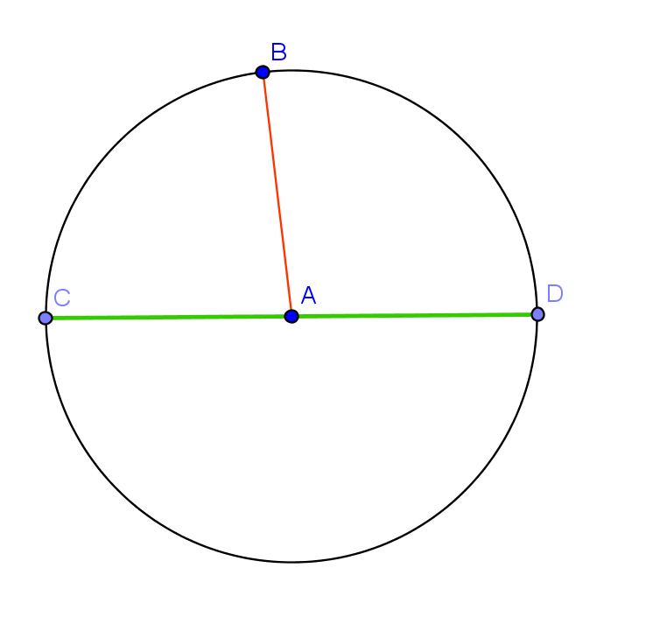
Definice kružnice, kruhu.
Definujte kružnici.
Pojmenujte úsečku AD.
Pojmenujte úsečku CD.
Definujte kruh. Jak se liší od kružnice?

Slide 4
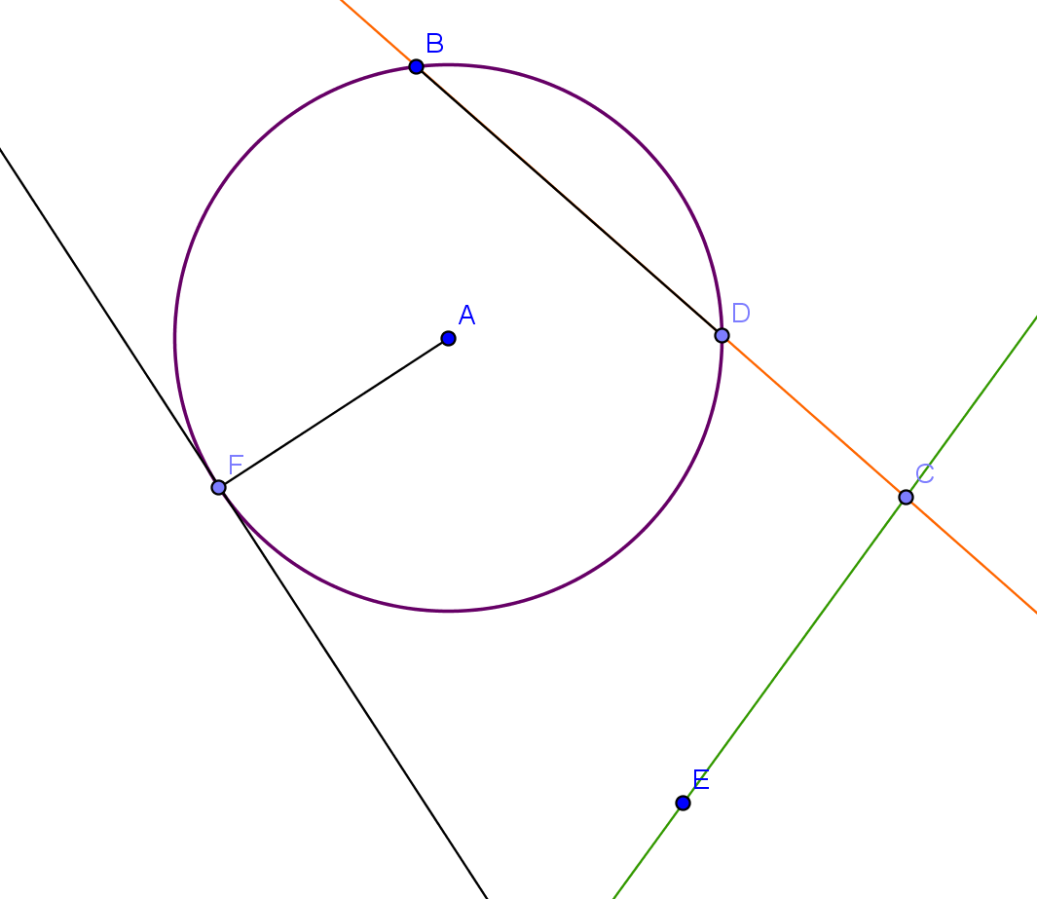
Kružnice a přímka.
Pojmenujte přímky a,b,c vzhledem ke kružnici k.
a
k
b
c
Jak nazýváme úsečku BD?

Slide 5
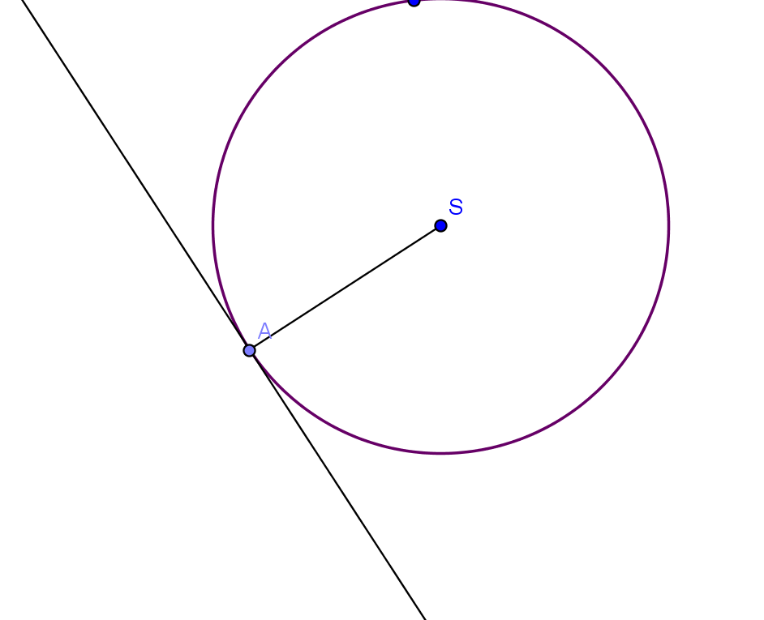
Tečna kružnice.
Sestrojte tečnu t ke kružnici k(S, r=3 cm) v bodě A.
k
t

Slide 6
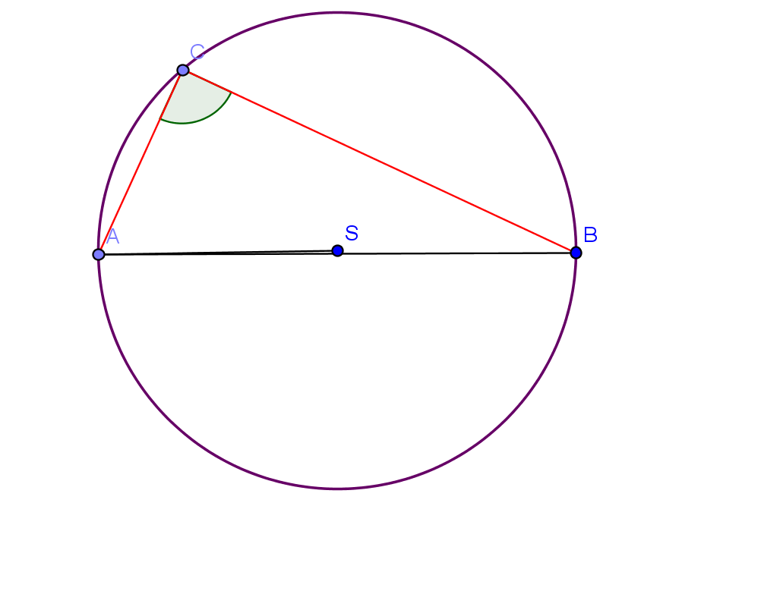
Thaletova věta.
Formulujte Thaletovu větu. Čeho se týká?
K jakým konstrukcím ji můžeme využít?

Slide 7
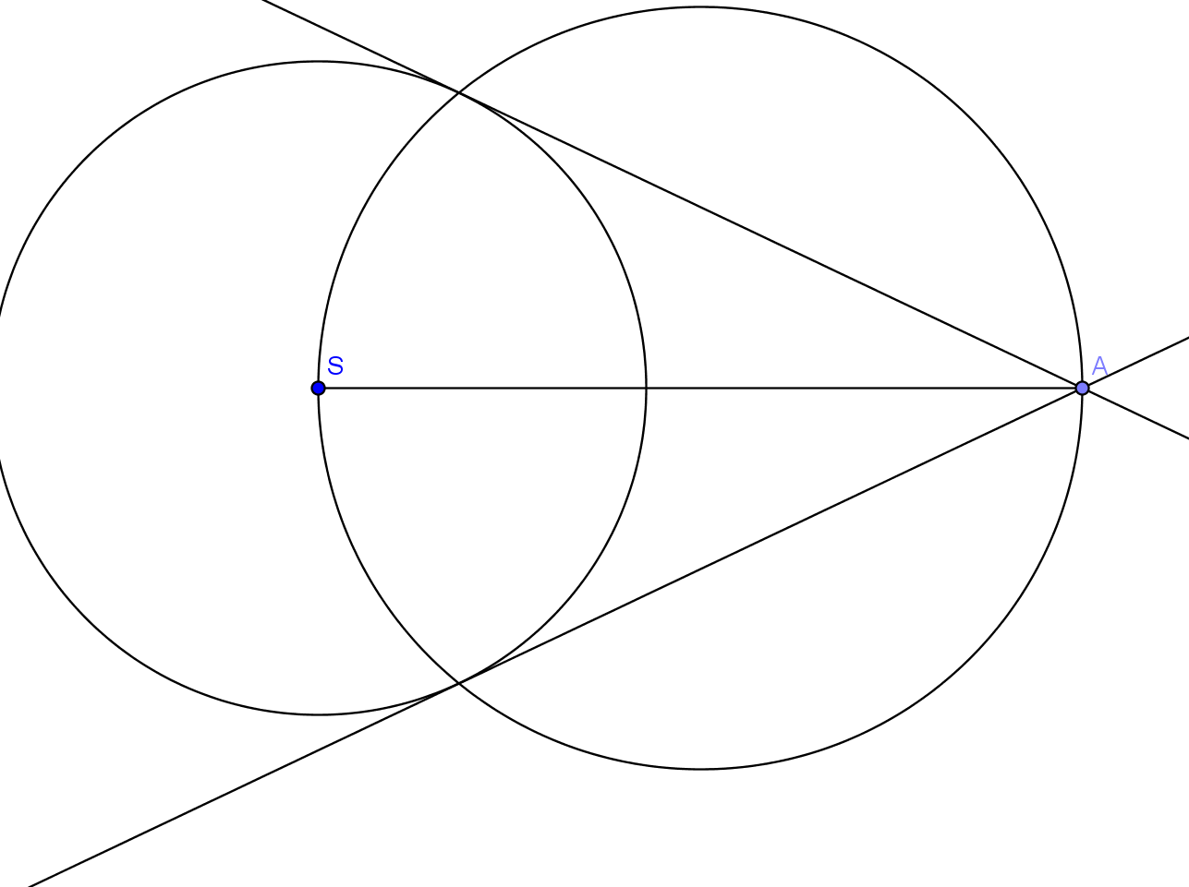
Úloha.
Je dána kružnice k(S, r =3 cm) a bod A, jehož vzdálenost od S je 7 cm. Sestrojte tečny z bodu A ke kružnici k.
t₁
k
t₂

Slide 8
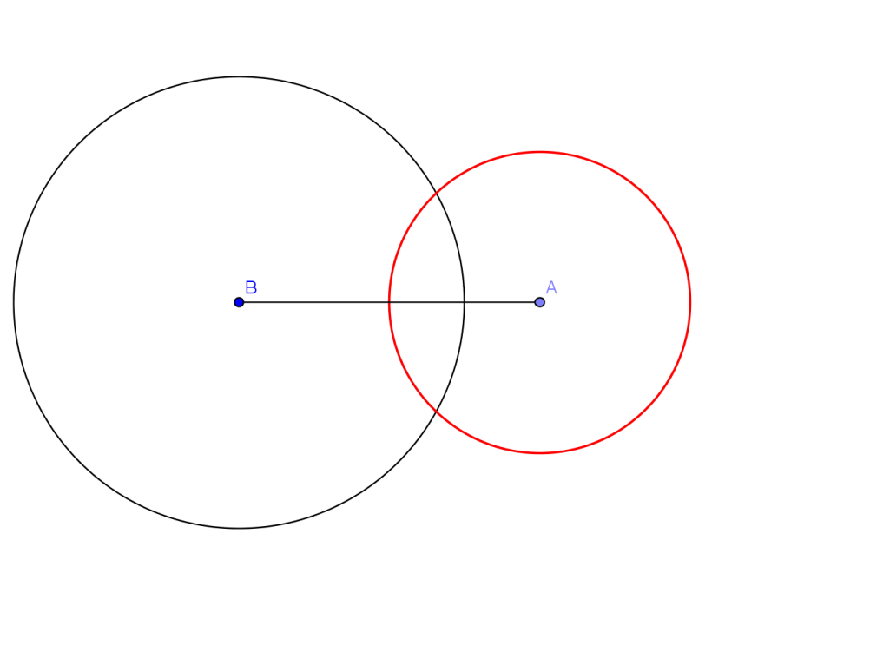
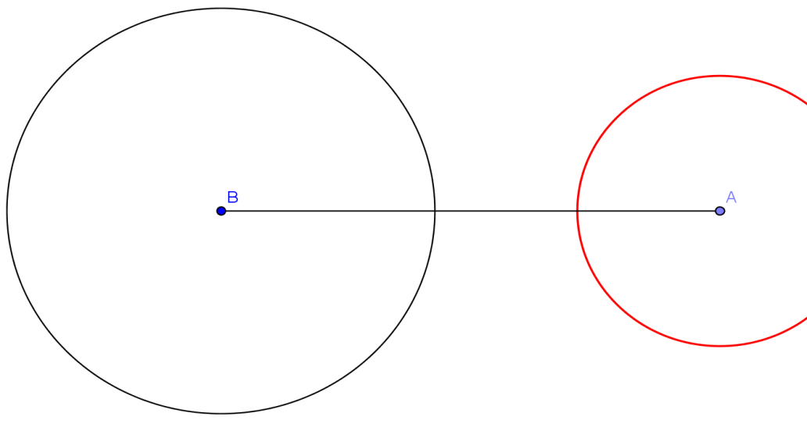
Dvě kružnice.
Popište vzájemnou polohu kružnic k, l na následujících obrázcích. Co musí platit o jejich poloměrech a o délce úsečky AB?
k
k
l
l

Slide 9

Výpočty, vzorce.
Obvod?
Obsah?
o= 2πr
o=πd

Slide 10
Úloha:
Vypočti obvod a obsah kruhu o poloměru r= 10 cm.
o= 31,4 cm
S= 52,8 cm²
S= 78 cm²
o= 62,8 cm
S= 314 cm²
o= 314 cm

